Slide 1
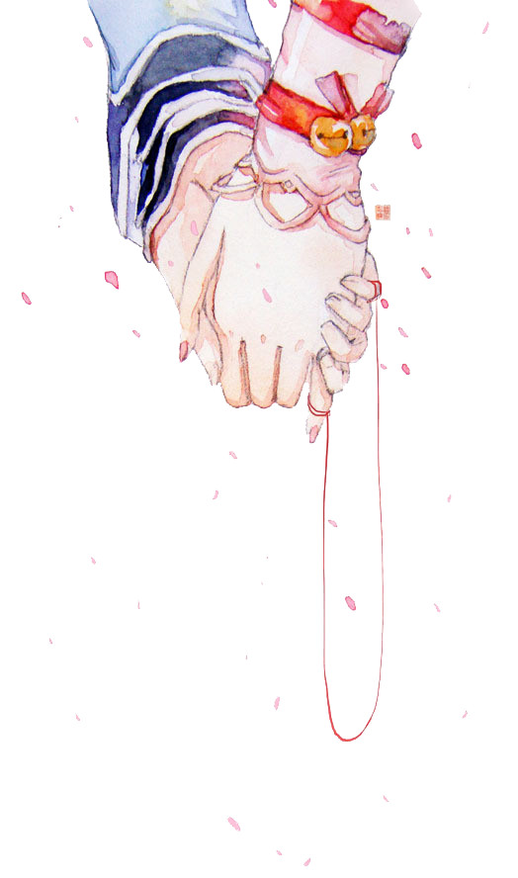

Slide 2
目 录
CONTENTS
01
02
【添加标题文字】
【添加标题文字】
03
04
【添加标题文字】
【添加标题文字】

Slide 3
01
【添加标题文字】

Slide 4
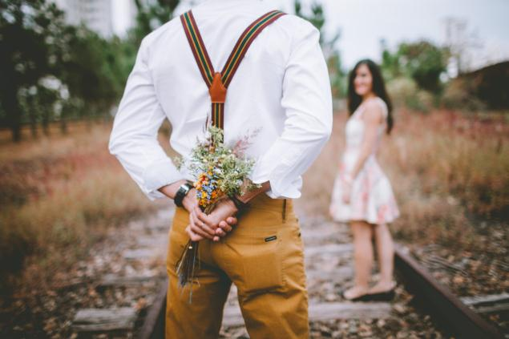
点击输入标题
假如我来世上一遭
只为与你相聚一次
只为了亿万光年里的那一刹那
一刹那里所有的甜蜜和悲凄
如何让你遇见我
在我最美丽的时刻 为这
我已在佛前 求了五百年
求他让我们结一段尘缘

Slide 5
点击输入标题
假如我来世上一遭
只为与你相聚一次
只为了亿万光年里的那一刹那
一刹那里所有的甜蜜和悲凄
如何让你遇见我
在我最美丽的时刻 为这
我已在佛前 求了五百年
求他让我们结一段尘缘

Slide 6
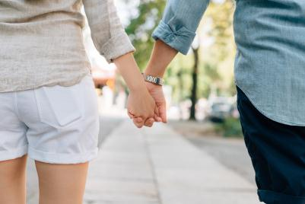
点击输入标题
假如我来世上一遭
只为与你相聚一次
只为了亿万光年里的那一刹那
一刹那里所有的甜蜜和悲凄
如何让你遇见我
在我最美丽的时刻 为这
我已在佛前 求了五百年
求他让我们结一段尘缘

Slide 7
点击输入标题
白色的风车
安静的转着
真实的感觉
沉睡的感觉
只/为/遇/见/你
与爱相遇，与你共同谱写一段浪漫的爱情故事

Slide 8
02
【添加标题文字】

Slide 9
点击输入标题
OUR
memory

Slide 10
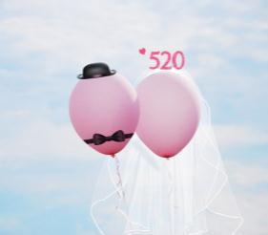
点击输入标题
假如我来世上一遭
只为与你相聚一次
只为了亿万光年里的那一刹那
一刹那里所有的甜蜜和悲凄
如何让你遇见我
在我最美丽的时刻 为这
我已在佛前 求了五百年
求他让我们结一段尘缘

Slide 11
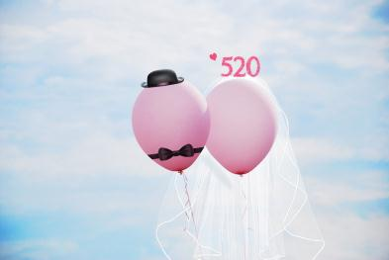
点击输入标题
假如我来世上一遭
只为与你相聚一次
只为了亿万光年里的那一刹那
一刹那里所有的甜蜜和悲凄

Slide 12
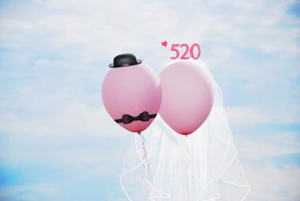
点击输入标题
如何让你遇见我
在我最美丽的时刻 为这
我已在佛前 求了五百年
求他让我们结一段尘缘
假如我来世上一遭
只为与你相聚一次
只为了亿万光年里的那一刹那
一刹那里所有的甜蜜和悲凄

Slide 13
点击输入标题
假如我来世上一遭
只为与你相聚一次
只为了亿万光年里的那一刹那
一刹那里所有的甜蜜和悲凄
如何让你遇见我
在我最美丽的时刻 为这
我已在佛前 求了五百年
求他让我们结一段尘缘

Slide 14
03
【添加标题文字】

Slide 15
点击输入标题
假如我来世上一遭
只为与你相聚一次
只为了亿万光年里的那一刹那
一刹那里所有的甜蜜和悲凄
如何让你遇见我
在我最美丽的时刻 为这
我已在佛前 求了五百年
求他让我们结一段尘缘

Slide 16
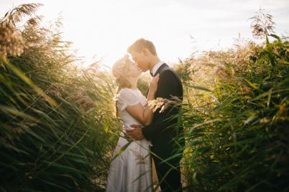
点击输入标题
假如我来世上一遭 只为与你相聚一次 只为了亿万光年里的那一刹那
一刹那里所有的甜蜜和悲凄

Slide 17
点击输入标题
假如我来世上一遭 只为与你相聚一次 只为了亿万光年里的那一刹那
一刹那里所有的甜蜜和悲凄

Slide 18
点击输入标题
假如我来世上一遭
只为与你相聚一次
只为了亿万光年里的那一刹那
一刹那里所有的甜蜜和悲凄
如何让你遇见我
在我最美丽的时刻 为这
我已在佛前 求了五百年
求他让我们结一段尘缘

Slide 19
04
【添加标题文字】

Slide 20
点击输入标题
假如我来世上一遭
只为与你相聚一次
只为了亿万光年里的那一刹那
一刹那里所有的甜蜜和悲凄
如何让你遇见我
在我最美丽的时刻 为这
我已在佛前 求了五百年
求他让我们结一段尘缘

Slide 21
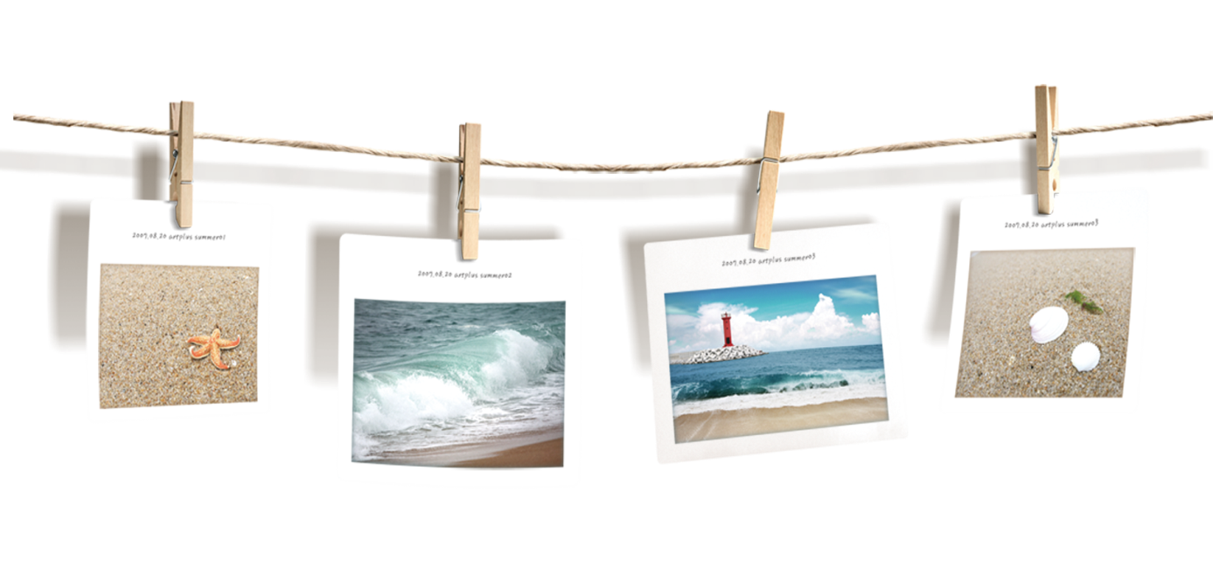
点击输入标题

Slide 22
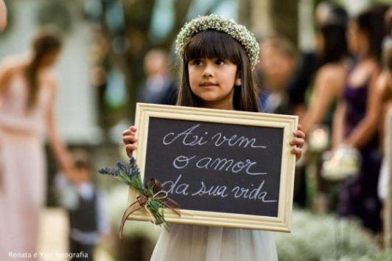
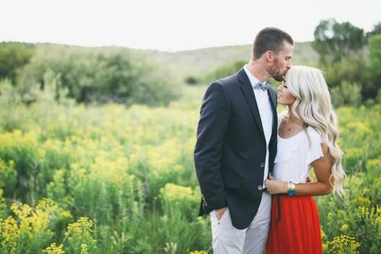
点击输入标题
假如我来世上一遭
只为与你相聚一次
只为了亿万光年里的那一刹那
一刹那里所有的甜蜜和悲凄

Slide 23
点击输入标题
假如我来世上一遭
只为与你相聚一次
只为了亿万光年里的那一刹那
一刹那里所有的甜蜜和悲凄

Slide 24
点击输入标题

